Slide 1
De vroege middeleeuwen 500-1000
Albert van der Kaap

Slide 2
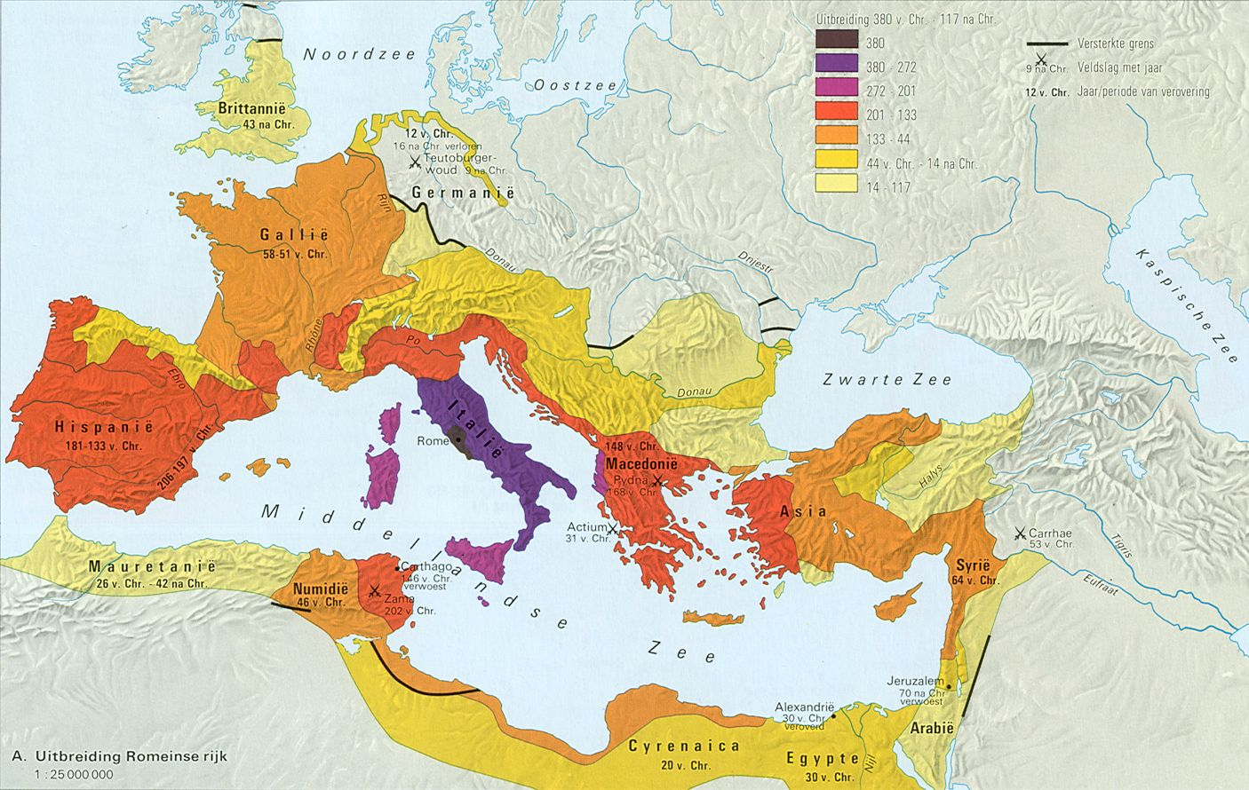
Het Romeinse Rijk

Slide 3
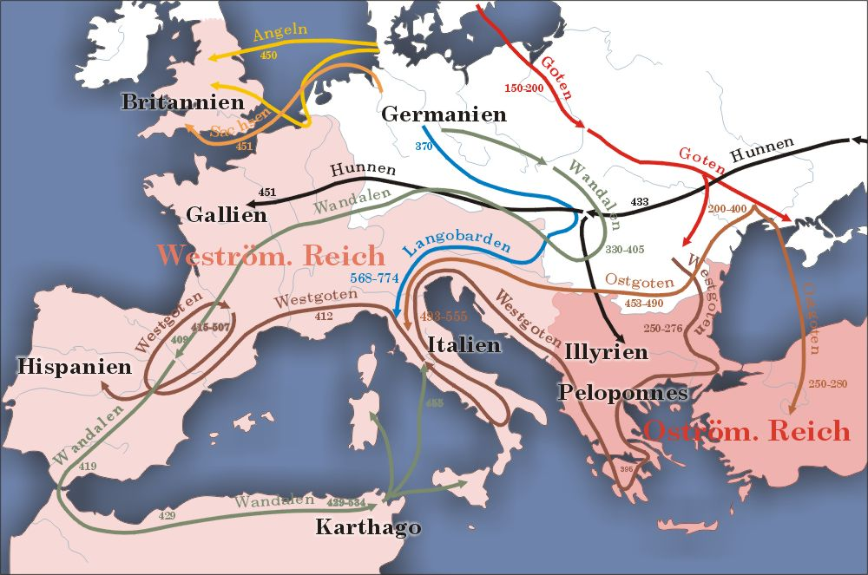
De Volksverhuizingen

Slide 4
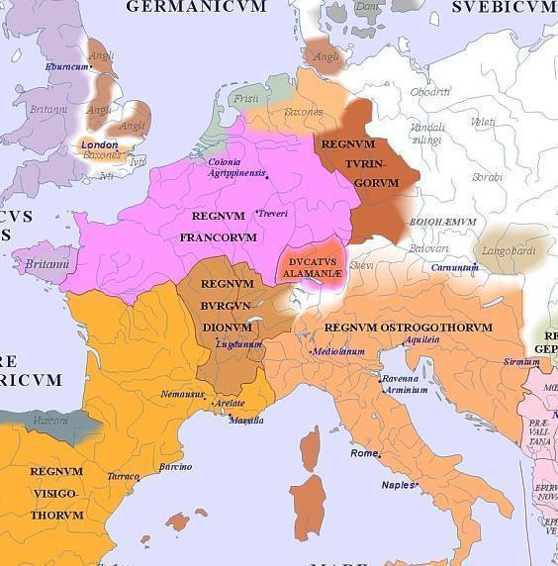
Rijk van Karel de Grote

Slide 5
Nederland in de vroege middeleeuwen

Slide 6
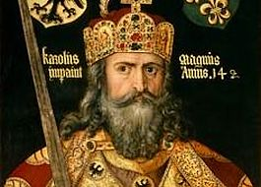
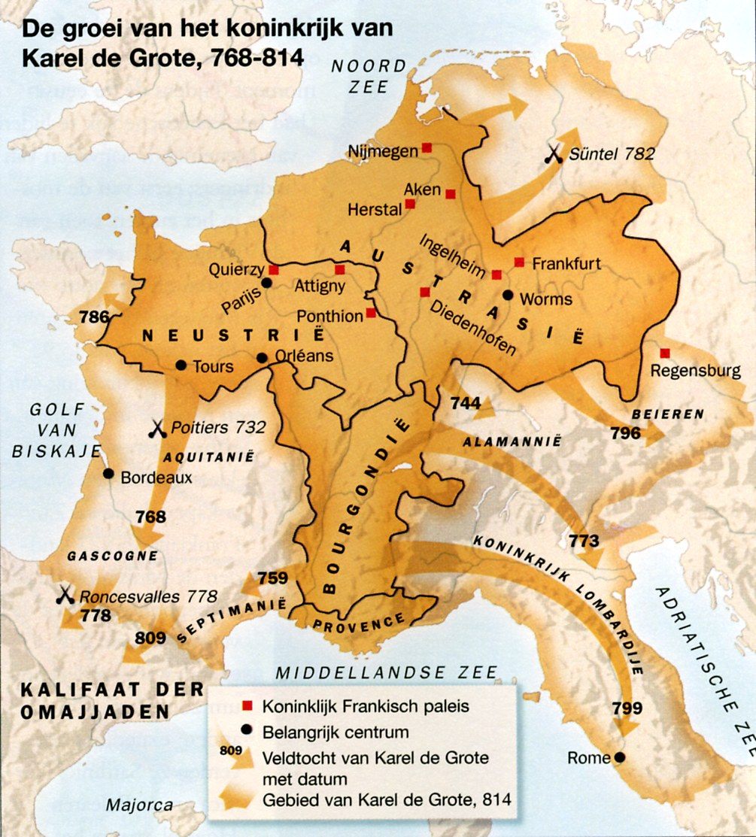
Rijk van Karel de Grote

Slide 7
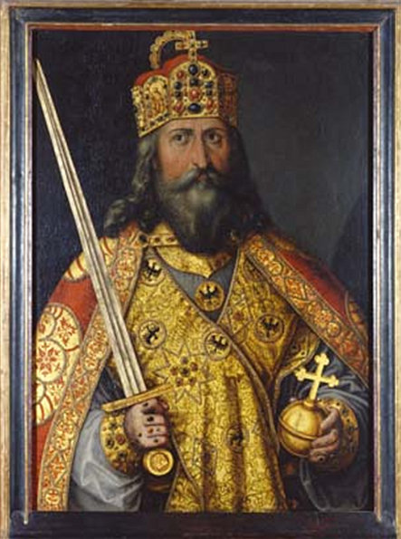
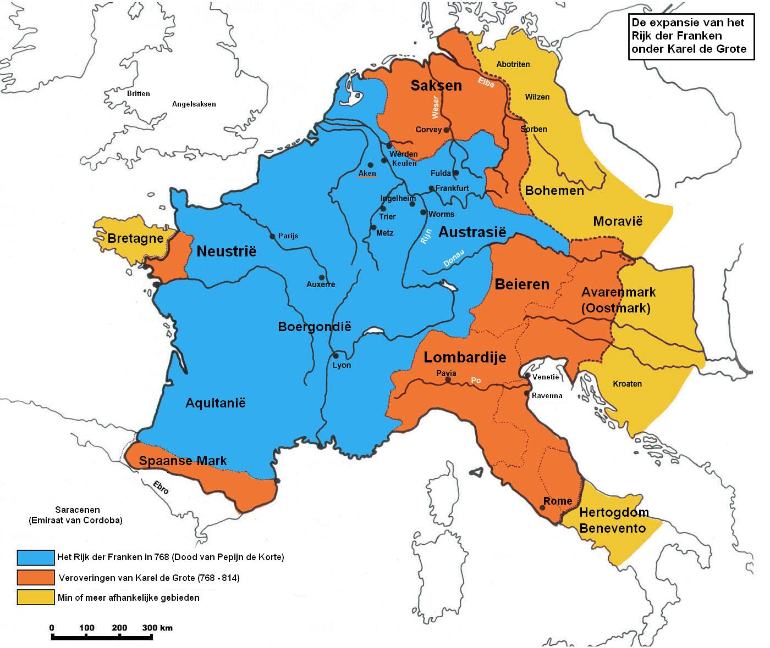
Rijk van Karel de Grote

Slide 8
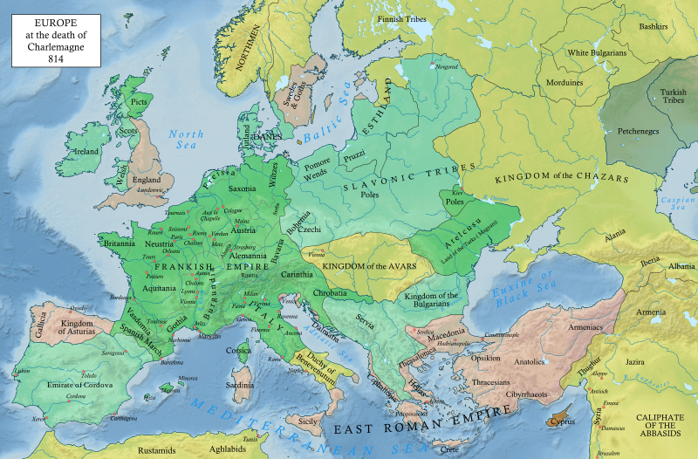
Europa bij de dood van Karel de Grote

Slide 9
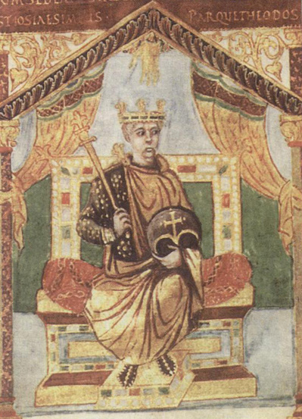
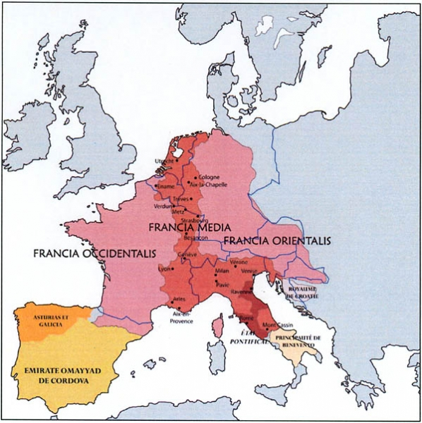
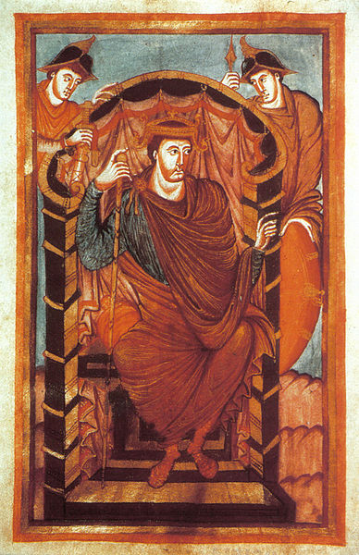
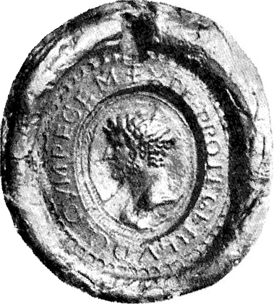
Verdelingsverdrag van Verdun
Lotharius I
Karel de Kale
Lodewijk de Duitser

Slide 10
Verdrag van Meerssen 870

